Slide 1
A Globe Színház

Slide 2
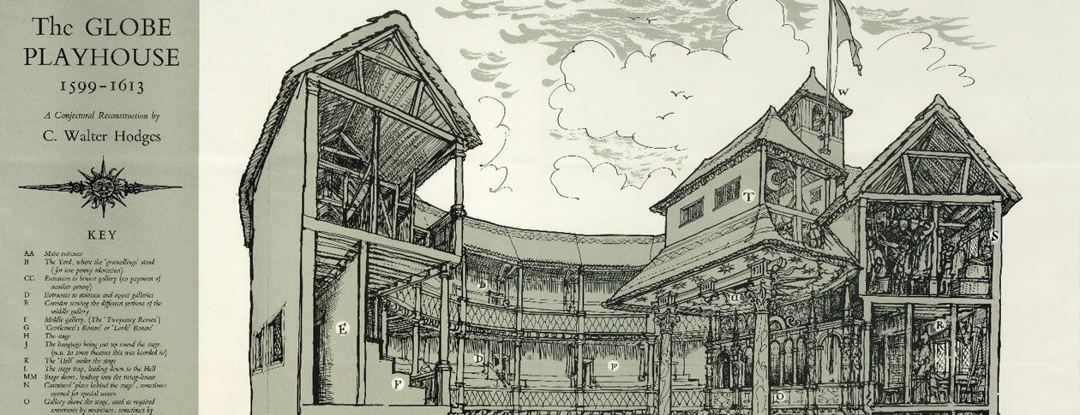
Története- az eredeti színháznak
William Shakespeare építette 1599-ben, Londonban.
A korabeli szímházak közül ez volt a leghíresebb, William Shakespeare és társulatának népszerűsége miatt.
Az első bemutatott darab a Julius Ceasar volt
1613-ban leégett, sok dokumentum odaveszett
1614-ben ujjáépítették
1642-ban bezáratták
1644-ben lebontották

Slide 3
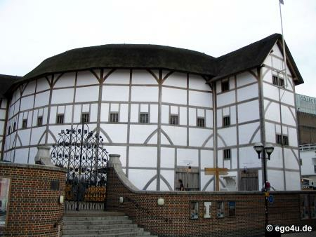
Az új színház
1997-ben újra felépítették a színházat, a Shakespeare’s Globe-t
Ez az épület közel helyezkedik el az eredeti helyéhez, viszont nem ugyanazon a helyen áll.
A megnyitón négy darabot adtak elő, ebből kettő volt Shakespeare mű

Slide 4
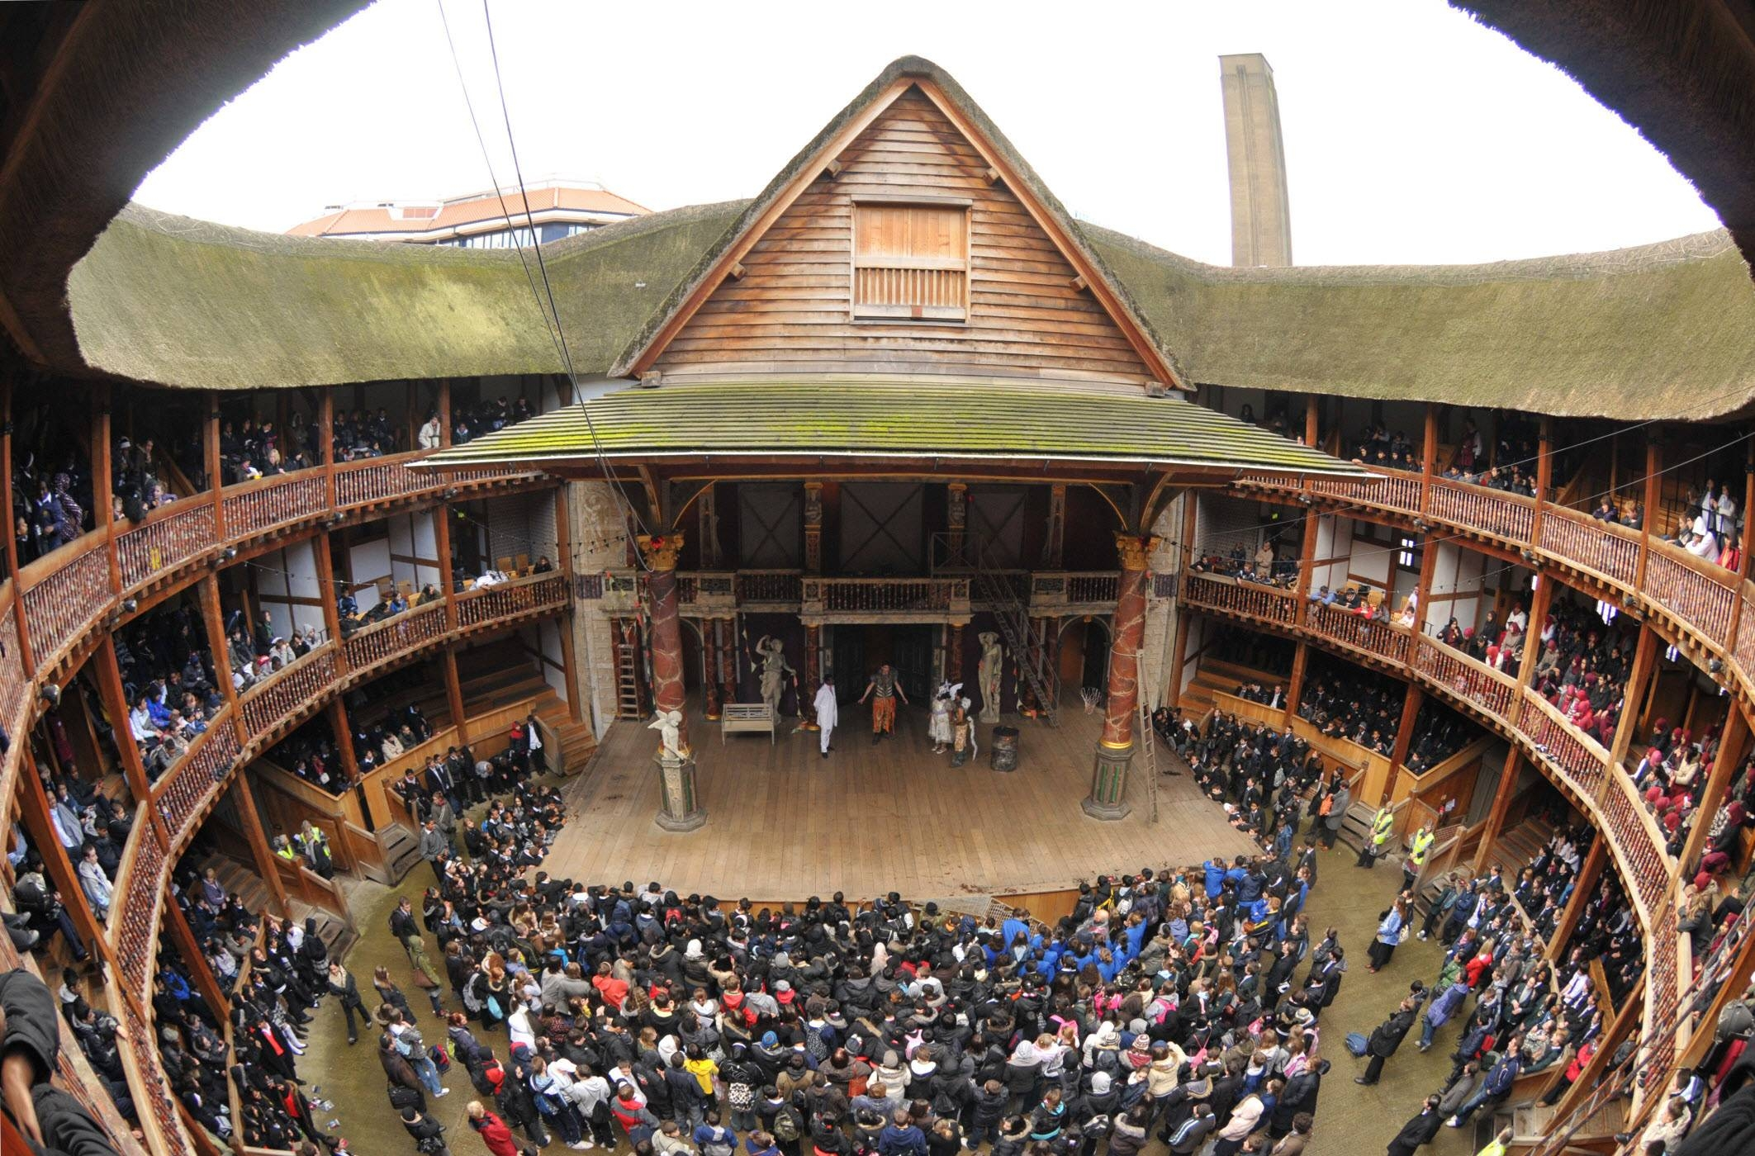
Felépítése
Sok vita folyik az eredeti felépítésével kapcsolatban.
30 méter átmérőjű kör, vagy poligon alakú volt, toronnyal,
Felül nyitott
3000 ember befogadására volt alkalmas
A szegényebbek állóhelyet kaptak, míg a tehetősebbek galériából nézték az előadást
A galéria és a színpad nádtetővel volt lefedve, ez könnyítette a leégését az épületnek.
A bejárattal szemben egy kép volt, amelyen Hercules egy glóbuszt tart a vállán. A színház elnevezése feltételezhetően ebből ered.

Slide 5
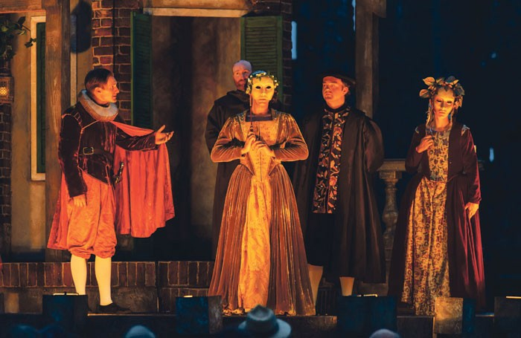
A lordkamarás emberei
Shakespeare társulata
Először a The theatre-ben játszottak, majd a The Globe-ban.
1594-ban alakult
1603 után a Király emberei néven folytatták munkájukat
Elsősorban Shakespeare munkáit adtaák elő
Az első darab amit nekik írt a Szentivánéji álom volt.

Slide 6
Köszönöm a figyelmet!
Forrás: Wikipédia

